Slide 1











-
-
?
CÁC THẦY CÔ VỀ DỰ TIẾT TOÁN LỚP 2

Slide 2


Slide 3
BÀI 7
PHÉP CỘNG (QUA 10) TRONG PHẠM VI 20
CHỦ ĐỀ 2

Slide 4

KHÁM PHÁ

Slide 5


9 + 5 = ?

Slide 6



Cách 1 : Đếm tiếp
10
11
12
13
14
9
9 + 5 = 14

Slide 7

Cách 2 : Tách số
9
5
Tách: 5 = 1 + 4
9 + 1 = 10
10 + 4 = 14
9 + 5 = 14
10
4

Slide 8
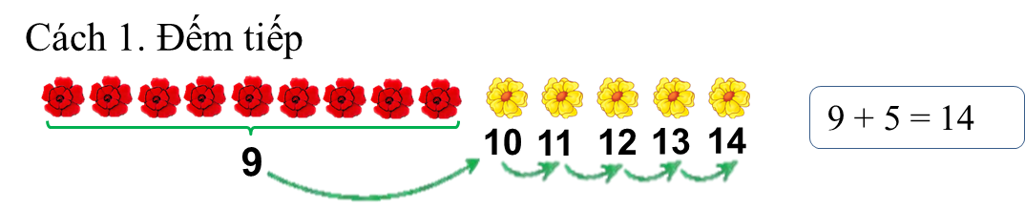
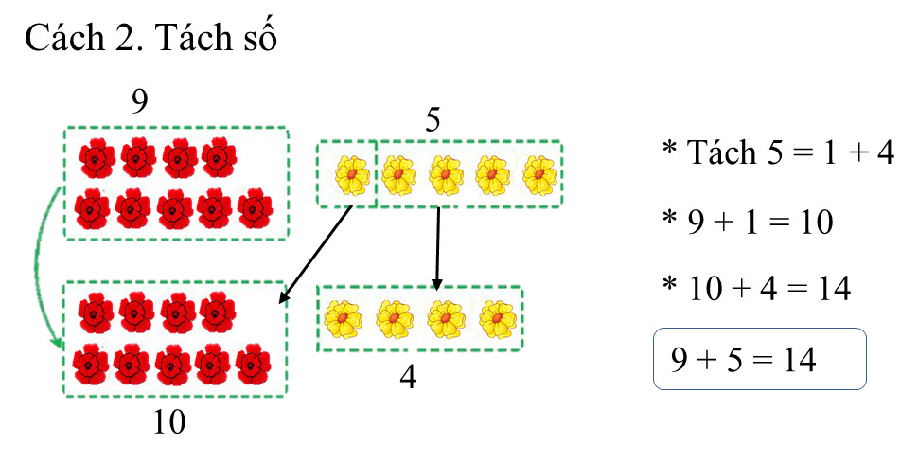

Slide 9
Hoạt động

Slide 10
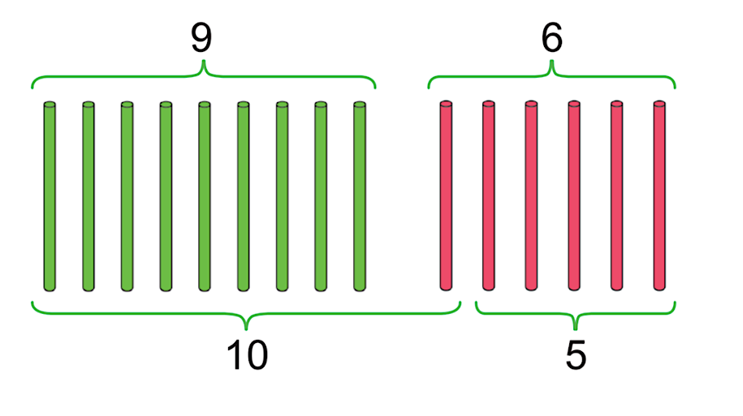
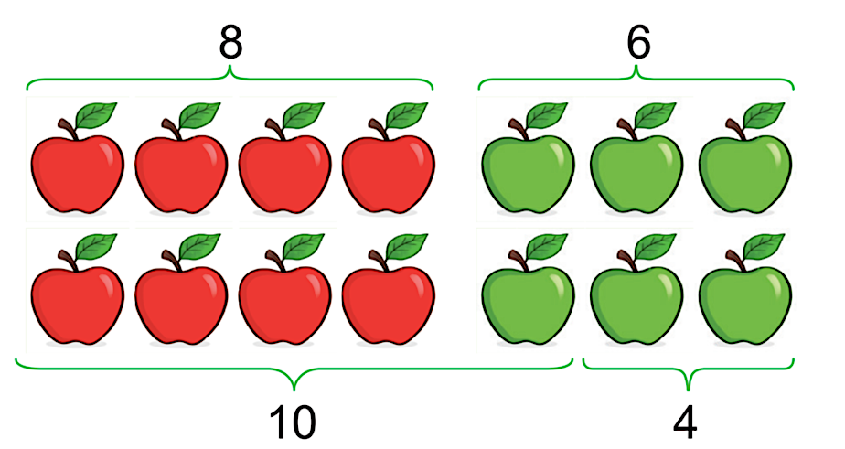
1
Tính
Tách: 6 = 1 + 5
9 + =
10 + =
9 + 6 =
a)
10
?
?
1
?
?
15
5
?
15
4
Tách: 6 = 2 + 4
8 + =
10 + =
8 + 6 =
?
b)
10
2
?
?
14
4
?
?
14
?

Slide 11
2
a) Tính 9 + 2
9 + 2 =
11
11
?
Đếm tiếp: 9 , 10,
b) Tính:
9 + 3
9 + 7
6
Tách: 7 = 1 + 4
9 + =
10 + =
9 + 7 =
Tách: 3 = 1 + 2
9 + =
10 + =
9 + 3 =
?
10
1
?
1
10
?
?
?
16
6
?
2
?
?
?
12
16
?
?
12
8 + 3 =
8 + 5 =
9 + 4 =
c)

Slide 12



1
2
3

Slide 13
8 + 3 = ?
11

Slide 14
8 + 5 = ?
13

Slide 15
9 + 4 = ?
13

